Slide 1
El Panel de Inspección del Banco Mundial
Información, Participación y Responsabilidad

Slide 2
Participación y Acceso a la Infomación
El Banco Mundial ha definido el “desarrollo participatorio” como un proceso en el cual todas las partes interesadas forman parte del diseño, el control, la toma de decisiones y la distribución de los recursos comprometidos en iniciativas de desarrollo económico y social
Existen diversos estudios que demuestran que la participación mejora la calidad, la eficacia y la sostenibilidad de los proyectos, al tiempo que fortalece la autoría y el compromiso de los gobiernos y de todos los interesados.
El Banco Mundial ha aprobado más de 15 políticas operacionales o directrices destinadas a estimular la entrega de información y participación de la sociedad civil en las actividades financiadas por la institución.

Slide 3
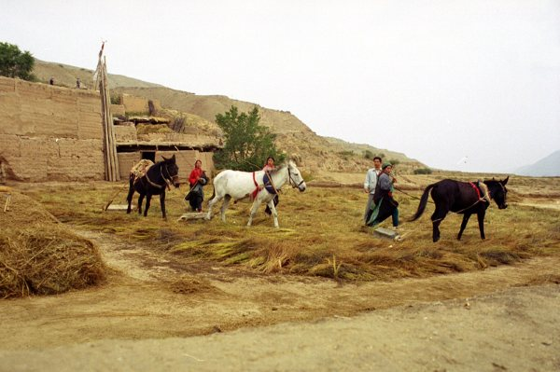
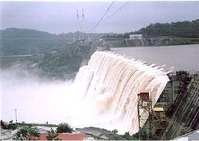
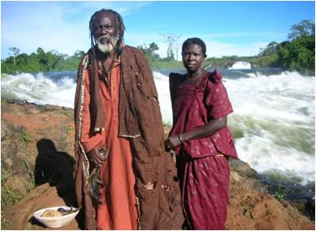
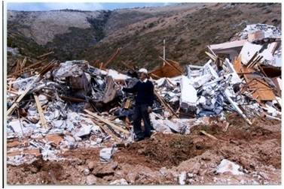
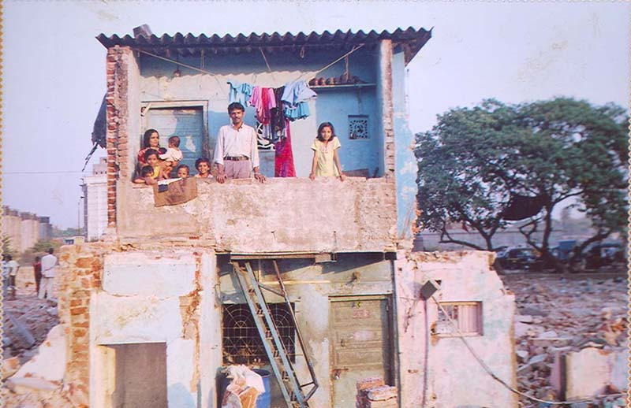
¿Que es el Panel de Inspección?
El Panel es un mecanismo que responde a reclamos -Solicitudes de Inspección - de personas que creen que ellas o el medio en que viven pueden ser perjudicados por proyectos o programas financiados por el Banco Mundial.
El Panel es un mecanismo mediante el cual las comunidades afectadas (“los de abajo”) pueden reclamar responsabilidad y transparencia en las operaciones del Banco Mundial y el cumplimiento de sus políticas operacionales.
Las políticas operacionales del Banco cubren todos los aspectos técnicos, ambientales, económicos y sociales de los proyectos y programas financiados por la institución.

Slide 4
Características Esenciales del Panel de Inspección
3 Miembros seleccionados en base a su independencia de la Gerencia del Banco, su integridad y conocimientos. Apoyados por un Secretariado profesional independiente
Independiente de la Gerencia del Banco. Reporta directamente a los Directores Ejecutivos
Conduce investigaciones enfocadas en el Banco como institución, no investiga responsabilidad individual de oficiales del Banco. No investiga a los países miembros
Actividad de verificación de los hechos requiere: imparcialidad, independencia e integridad
Publica todos los informes producidos durante el proceso: informes del Panel y de la Gerencia

Slide 5
El Cíclo del Proyecto
Se pueden presentar Solicitudes en cualquier fase del proyecto salvo durante evaluación ex post
1
IDENTIFICACION
2
PREPARACION
EL CICLO
DEL
PROYECTO
3
EVALUACION INICIAL
NEGOCIACION Y PRESENTACION AL DIRECTORIO
4
5
EJECUCION Y SUPERVISION

Slide 6
Los Solicitantes
Grupo de dos o más personas en el territorio del prestatario que tienen intereses o preocupaciones comunes y creen que:
Han sufrido o pueden sufrir un efecto material adverso (daño)
El Banco no ha cumplido con sus políticas y/o procedimientos operacionales
La Gerencia no ha respondido adecuadamente a sus inquietudes demostrando que ha cumplido con tales políticas y procedimientos

Slide 7
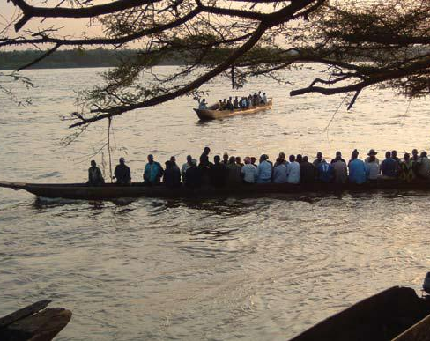
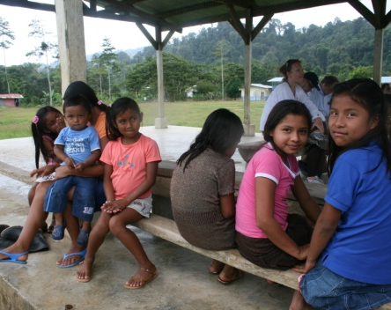
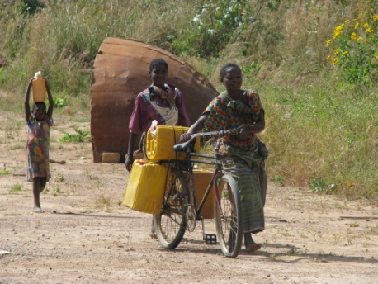
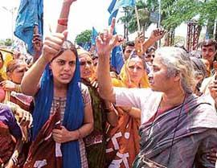
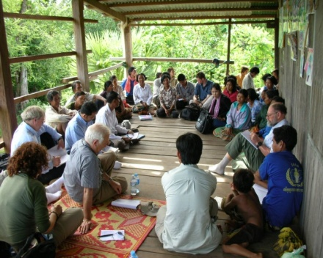
PANEL RECIBE SOLICITUD
ELEGIBILIDAD
INVESTIGACIÓN
REGISTRO
RESPUESTA DE LA GERENCIA (21 DIAS)
INFORME DE INVESTIGACION
PLAN DE ACCION DE LA GERENCIA
INFORME Y RECOMENDACIÓN DEL PANEL (21 DIAS)
VISITA DE CAMPO, SI ES NECESARIA
APROBACIÓN NO OBJECCIÓN
REUNION DE DIRECTORES EJECUTIVOS
PUBLICACIÓN
PUBLICACIÓN
EXAMEN DE LOS HECHOS

Slide 8
Proceso con Programa Piloto de Resolución Adelantada
El Panel recibe una solicitud
Panel Registra
Respuesta de la Gerencia
(21 días hábiles)
Programa Piloto de Resolución Adelantada
(requiere aceptación de los Solicitantes)
Gerencia propone medidas/pasos para resolver el problema
Panel emite Nota de Recepción de la Solicitud
(período de 3 meses)
El Panel determina elegibilidad de Solicitud y recomienda o no una Investigación
Informe de Elegibilidad
(21 días hábiles)
Panel No Registra
Panel Registra
Panel
No Registra

Slide 9
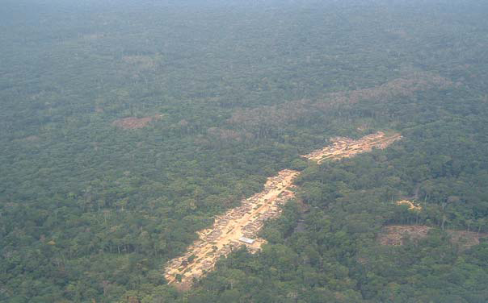
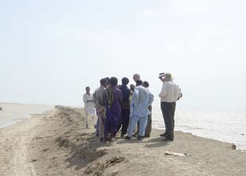
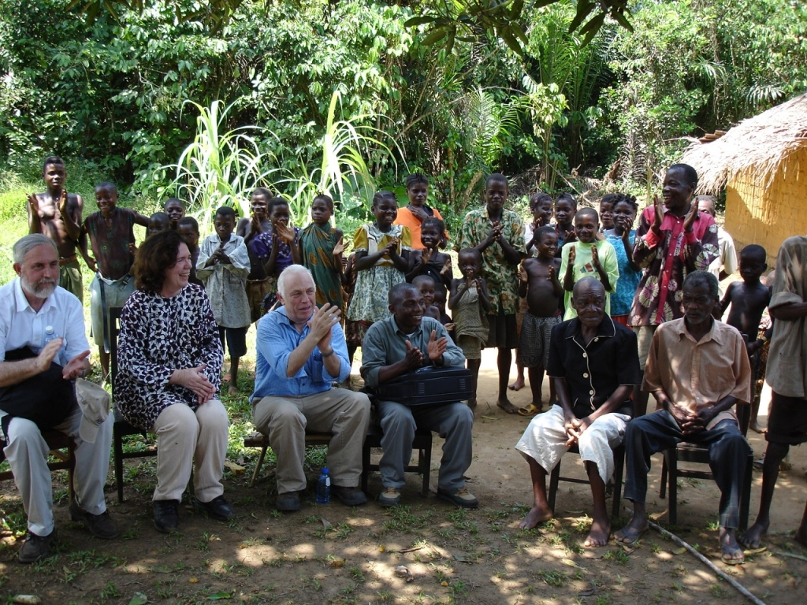
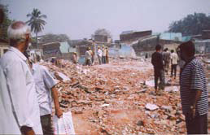
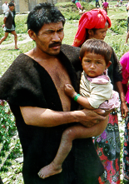
El Proceso del Panel Puede Ayudar a:
Asegurar el acceso a la información y participación en los proyectos y programas financiados por el Banco
Se investigue posibles daños derivados de violaciones de las políticas operacionales del Banco y que tales daños sean evitados o compensados
Que los problemas de los afectados sean considerados por la mas altas autoridades del Banco
Que exista una verificación independientes del desempeño del Banco como agente de desarrollo

Slide 10
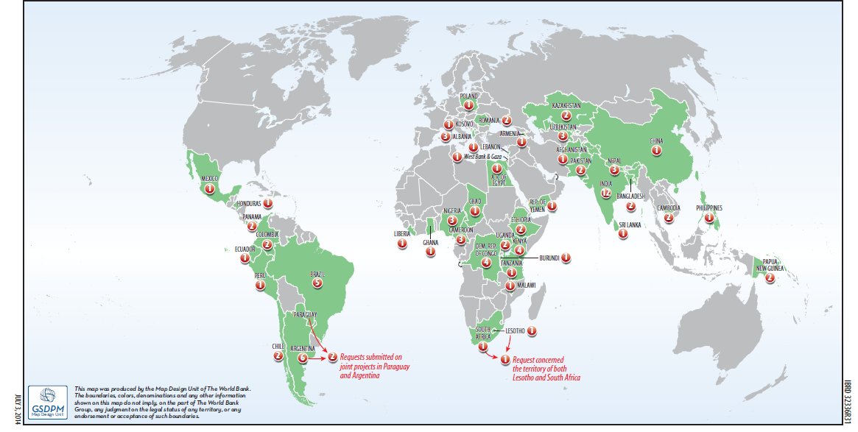
Distribución Geográfica de Solicitudes

Slide 13
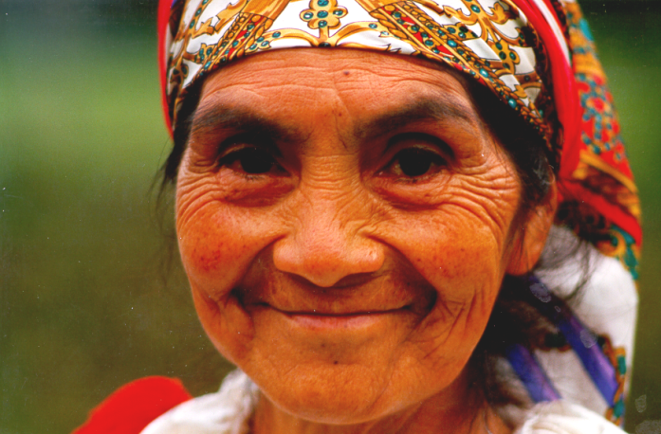
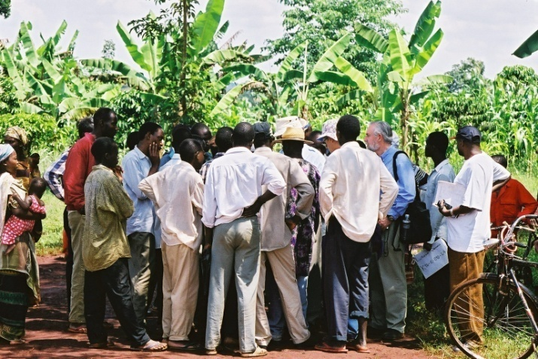
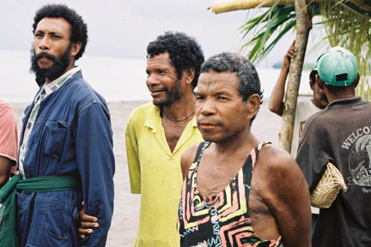
Muchas Gracias

